Slide 1
TRƯỜNG TIỂU HỌC BỒ ĐỀ
CHÀO ĐÓN CÁC CON
ĐẾN VỚI TIẾT
MĨ THUẬT LỚP 1

Slide 2
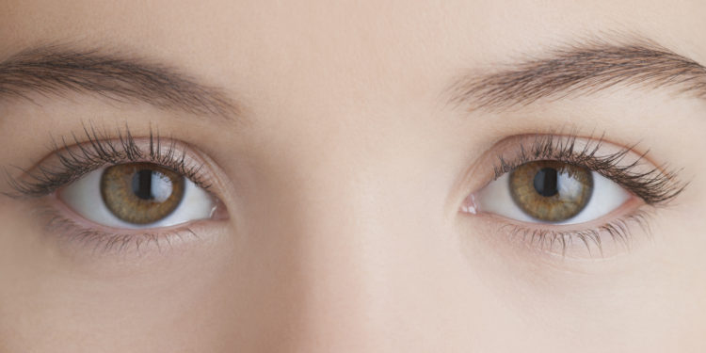
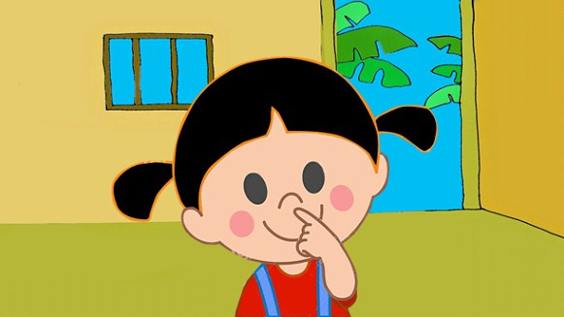
CÂU ĐỐ VỀ CÁC BỘ PHẬN TRÊN KHUÔN MẶT
Cùng ngủ cùng thức
Hai bạn xinh xinh
Nhìn rõ mọi thứ
Nhưng không thấy mình?
Tôi nằm ở giữa
Trung tâm an toàn
Mùi thơm thoảng qua
Tôi đều ngửi thấy?
Cái mũi
Đôi mắt

Slide 3
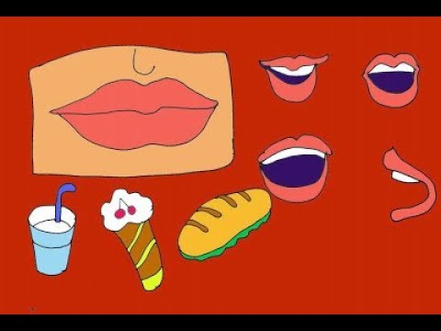
CÂU ĐỐ VỀ CÁC BỘ PHẬN TRÊN KHUÔN MẶT
Chỉ ở dưới mũi thôi
Mắt không nhìn thấy được
Cả khi em ngủ rồi
Còn phì phò vẫn thức
Cái miệng

Slide 4
TRƯỜNG TIỂU HỌC BỒ ĐỀ
MĨ THUẬT LỚP 1
Chủ đề : Con người
Bài : Gương mặt đáng yêu
Tiết 2: Tạo sản phẩm tranh chân dung kết hợp các nguyên vật liệu khác

Slide 5




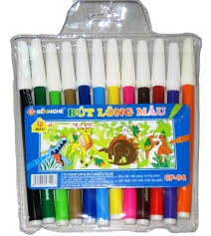
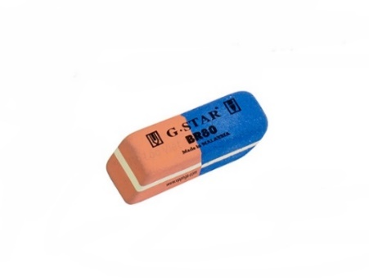
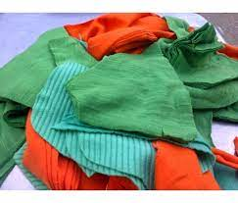
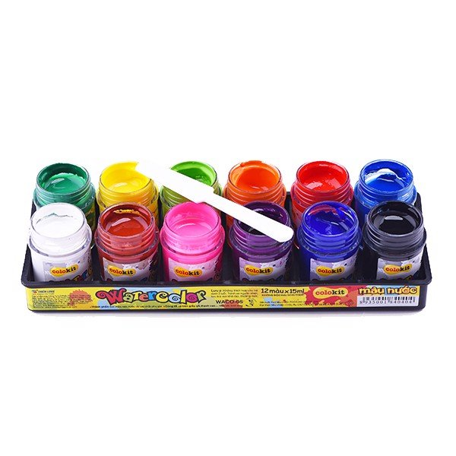
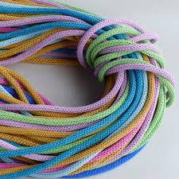
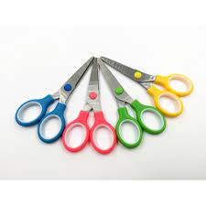
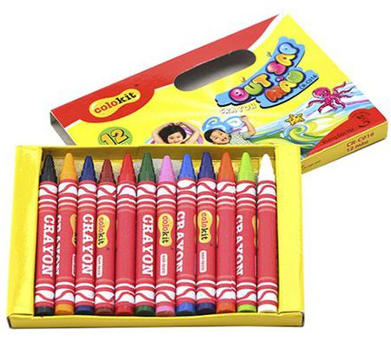
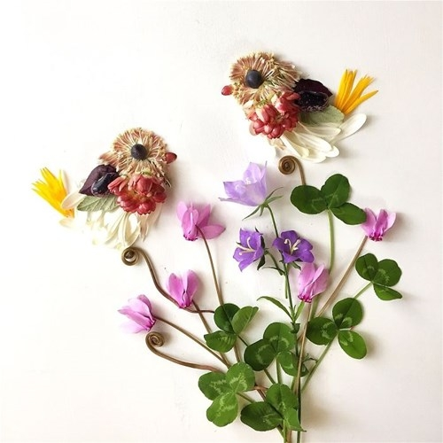


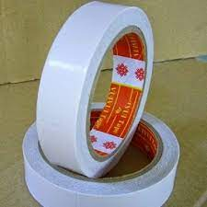
ĐỒ DÙNG

Slide 6
YÊU CẦU CẦN ĐẠT
Nhận biết cách kết hợp các nét vẽ, chấm, màu và một số chất liệu khác có thể tạo được bức tranh chân dung theo ý thích.
Tạo được bức tranh chân dung bằng việc vẽ, xé dán giấy màu hoặc kết hợp một số nguyên vật liệu như lá cây, len sợi, đất nặn…
Chỉ ra được điểm đáng yêu trên gương mặt bạn và người thân, giới thiệu được bức tranh với người thân trong gia đình.

Slide 7
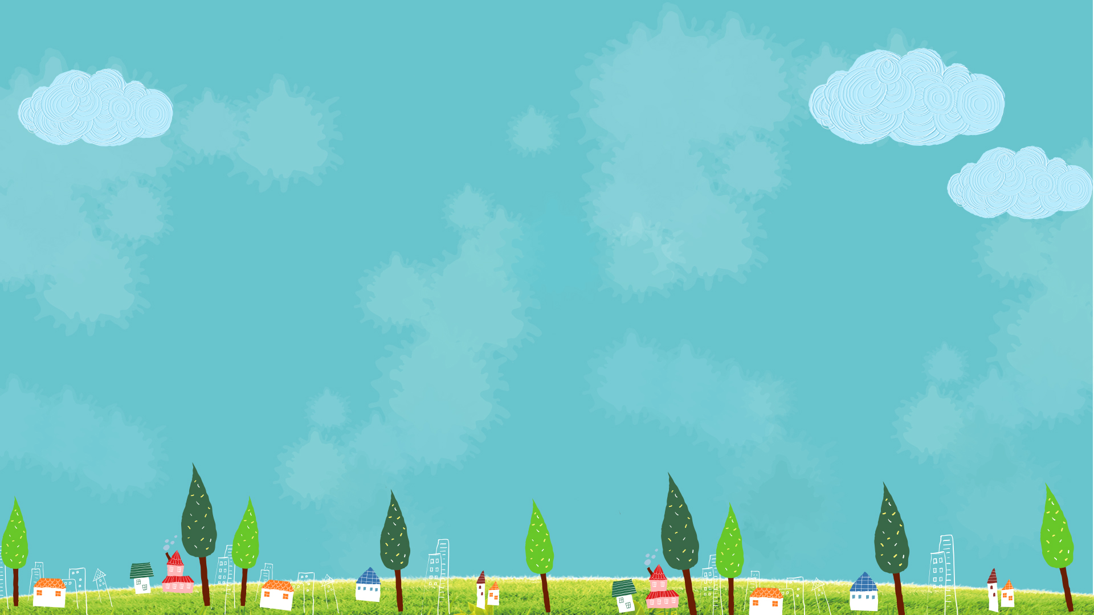
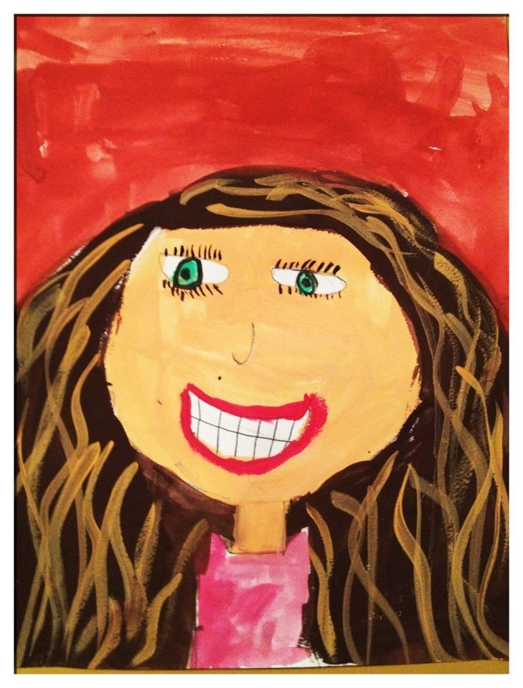
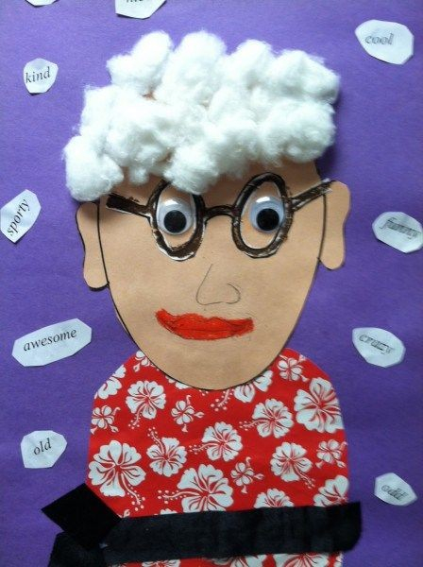
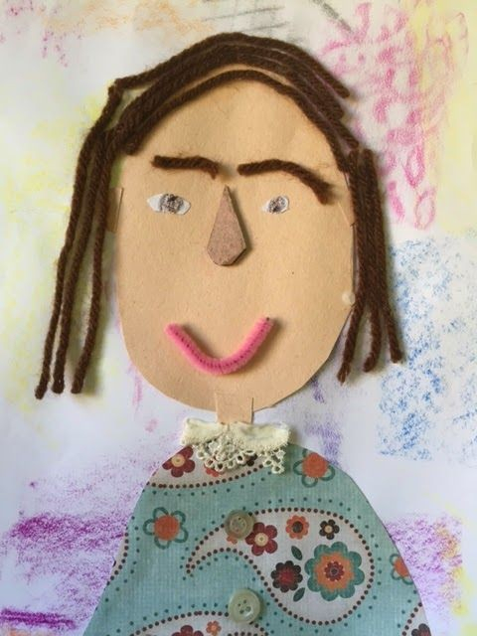
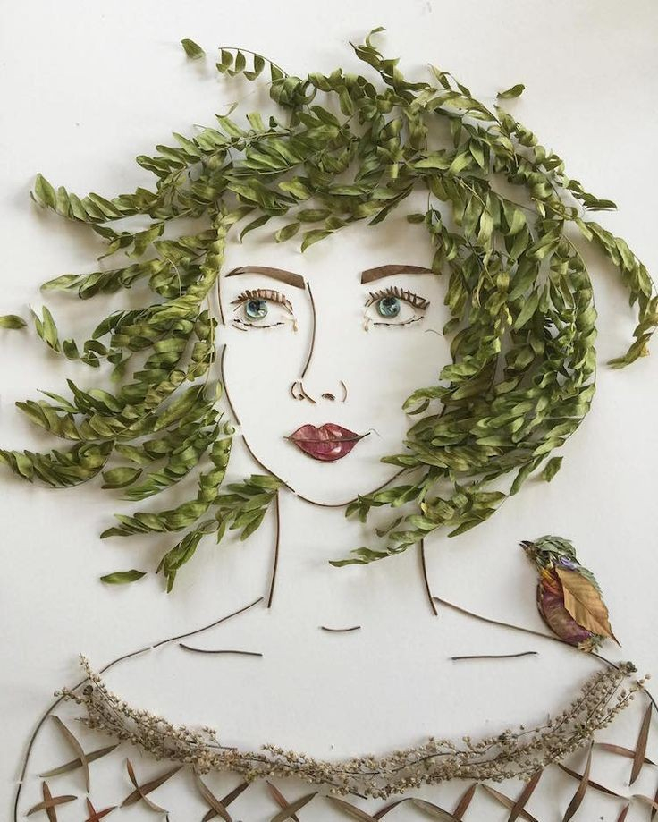

HOẠT ĐỘNG 1: KHÁM PHÁ
1
2
3
4
Những bức tranh chân dung này được thể hiện bằng hình thức, chất liệu gì?
Em hãy nhận xét phần hình và cách sử dụng màu sắc trong các bức tranh?
- Cảm xúc của nhân vật trong tranh như thế nào?

Slide 8
HOẠT ĐỘNG 1: KHÁM PHÁ
1
2
3
4
Những bức tranh chân dung này được thể hiện bằng nhiều hình thức và chất liệu khác nhau.
Phần hình tập trung diễn tả đặc điểm trên khuôn mặt, tóc, trang phục…
- Cảm xúc của nhân vật trong tranh khác nhau.

Slide 9
GHI NHỚ
Có nhiều cách để thể hiện tranh về gương mặt khác nhau, mỗi hình thức, chất liệu có vẻ đẹp riêng.

Slide 10
HOẠT ĐỘNG 2:
KIẾN TẠO KIẾN THỨC – KĨ NĂNG

Slide 11
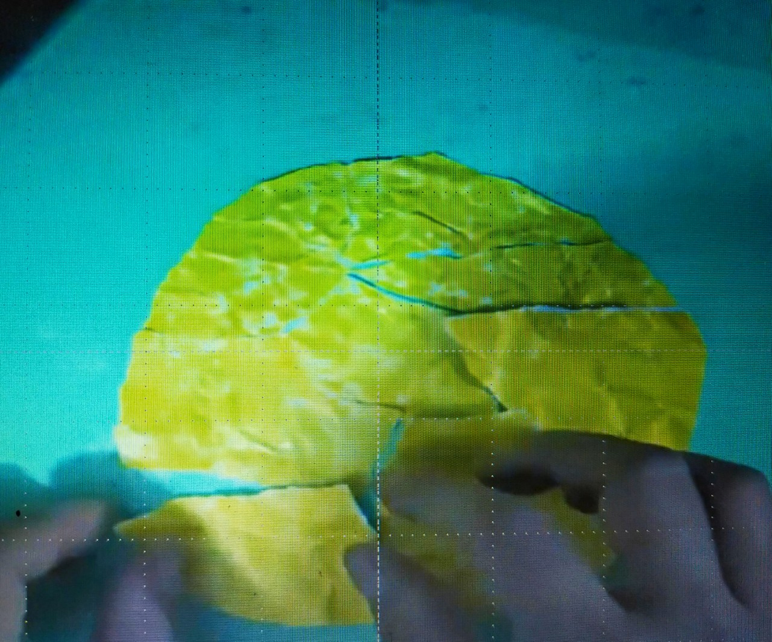
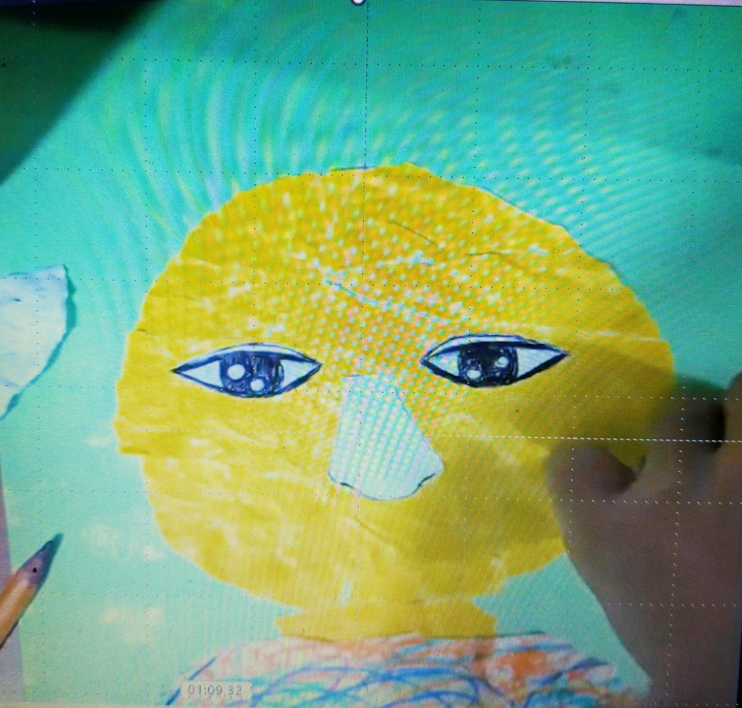
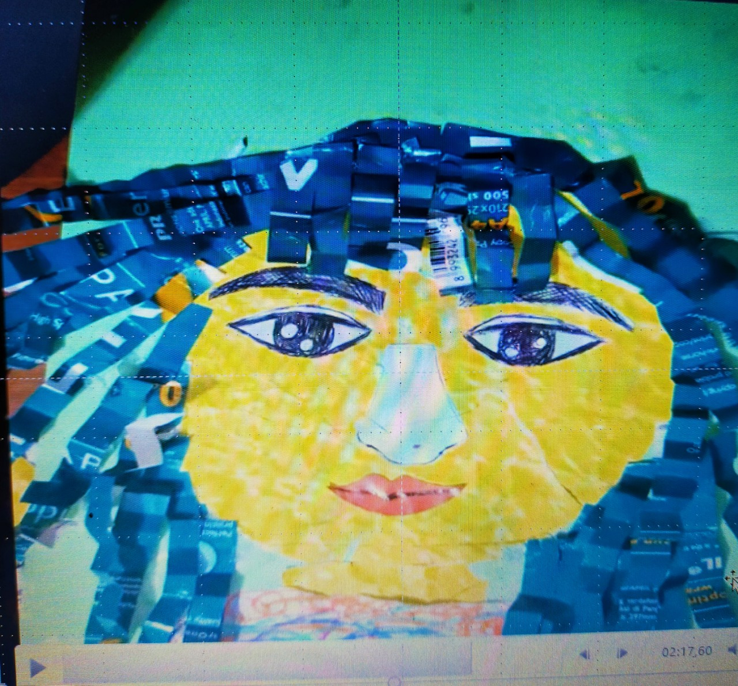
GỢI Ý CÁC BƯỚC TẠO TRANH XÉ DÁN CHÂN DUNG
Bước 1: Xé dán, (Vẽ) khuôn mặt
Bước 2: Vẽ, xé dán chi tiết mắt mũi…
Bước 3: Xé dán tóc, trang trí hoàn thiện bức tranh

Slide 12


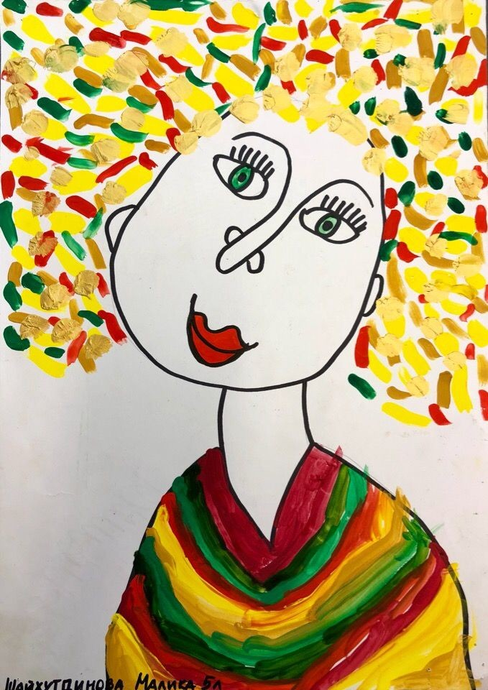
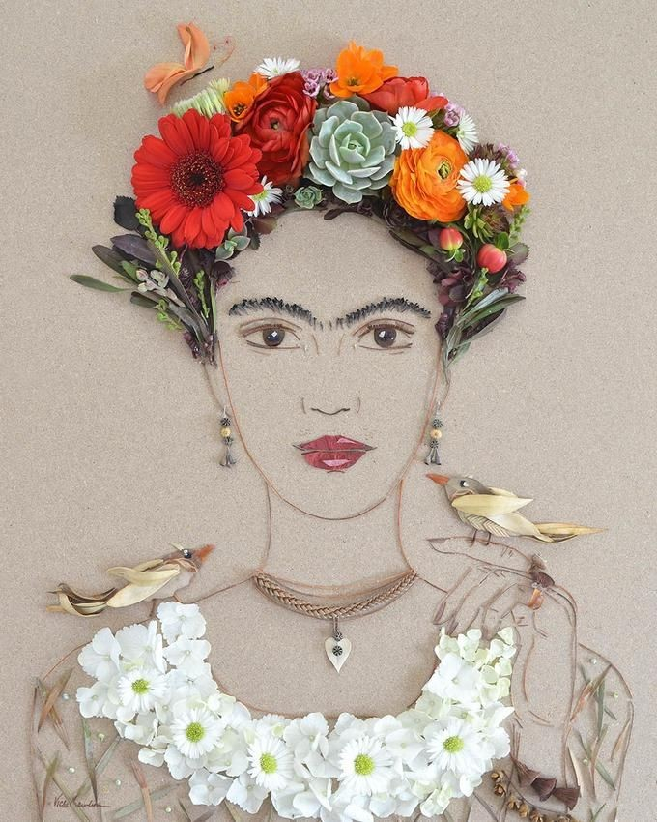

Slide 13
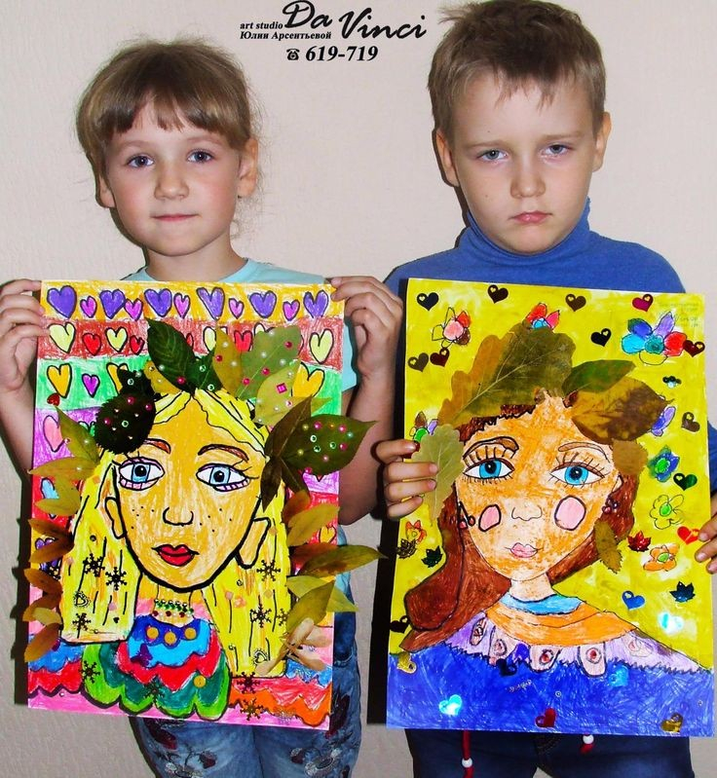

Slide 14
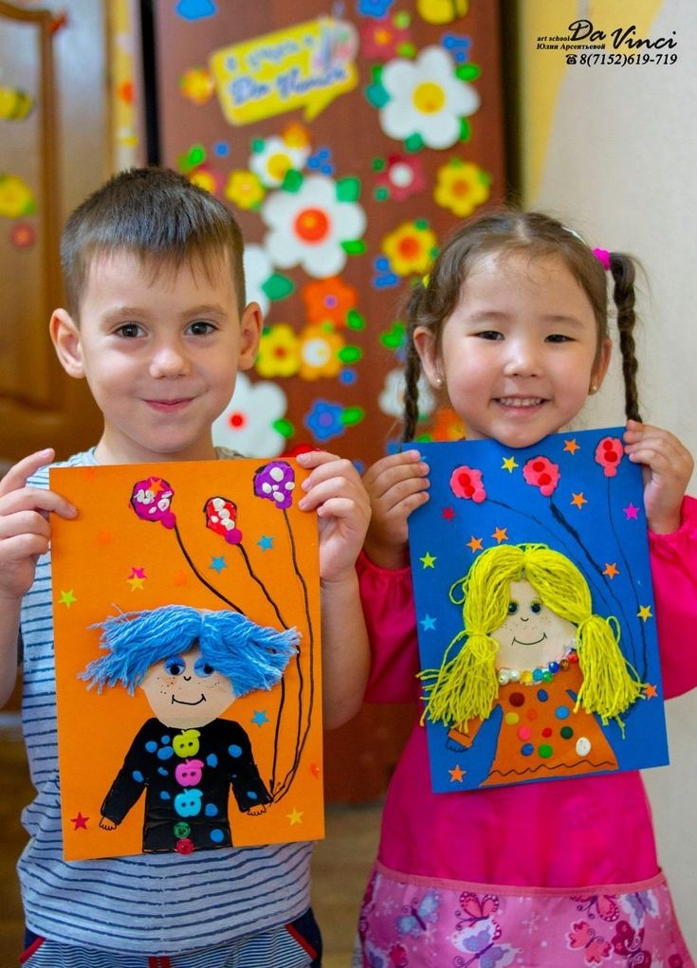
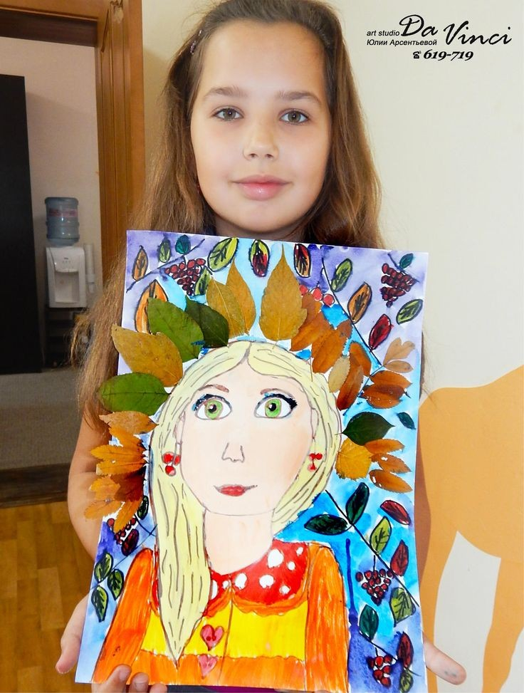

Slide 15
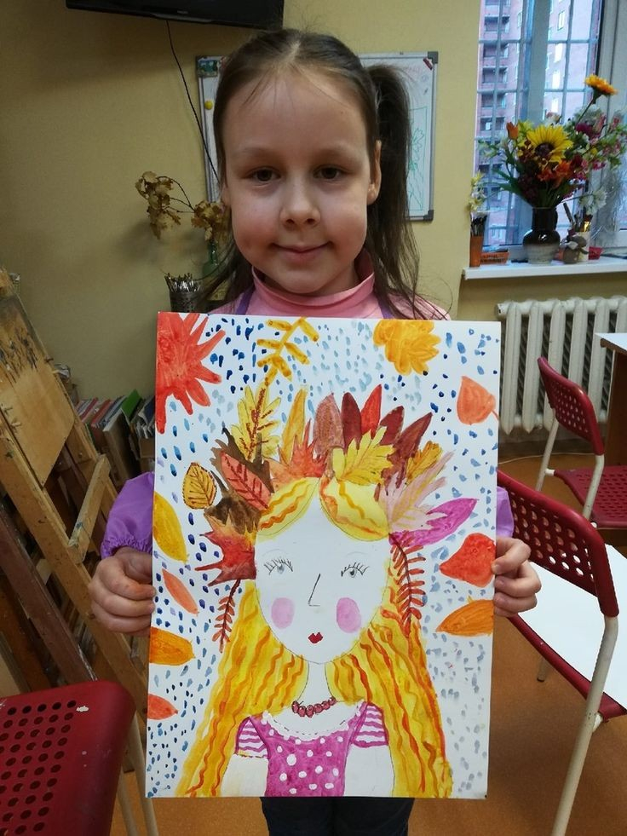
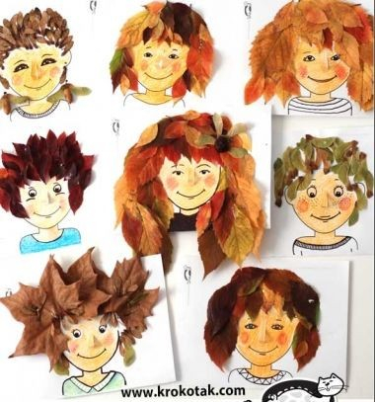

Slide 16
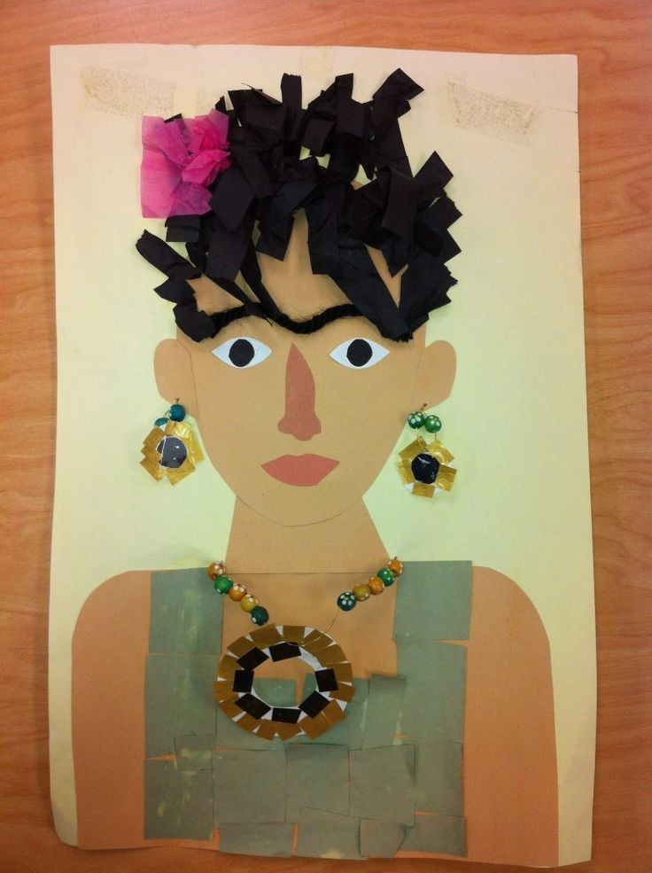
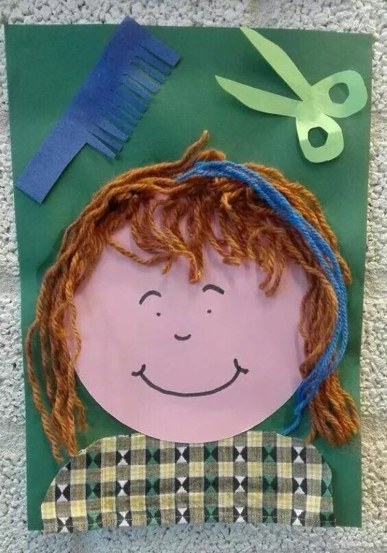

Slide 17
HOẠT ĐỘNG 3:
LUYỆN TẬP – SÁNG TẠO
Em hãy thể hiện một bức tranh gương mặt của em, bạn em hoặc người mà em yêu quý với chất liệu tự chọn theo ý thích.

Slide 18


HOẠT ĐỘNG 4:
PHÂN TÍCH – ĐÁNH GIÁ
- Em đã thể hiện bức tranh gương mặt của ai?
- Chất liệu em sử dụng trong tranh?
- Giới thiệu bức tranh của em cho người thân và thầy cô, bạn bè biết nhé!

Slide 19
HOẠT ĐỘNG 5:
VẬN DỤNG – PHÁT TRIỂN
Em hãy vẽ, cắt dán…một bức tranh về gương mặt người em yêu quý, sau đó tặng cho những người thân yêu của em nhé!

Slide 20

DẶN DÒ
Hoàn thành bài đầy đủ, chụp gửi cho cô giáo.
Chuẩn bị đồ dùng cho bài học sau.

